Slide 1

電子化廟宇 老公宮
B11056010黃宏一/B11056017邱楷仁
B11056022鄭湘禾/B11056057温政瑋
B11056251陳湘宇/B11156251陳竑淵

Slide 2
TABLE OF CONTENTS
01
問題描述
05
02
系統目標
06
03
系統功能
04
08
功能操作介面
會員登入
09
會員預約
忘記密碼
10
商品購買
07
會員中心
11
廟方維護
會員註冊

Slide 3




問題描述
宗教商機
金流問題
維護成本
未來趨勢

Slide 4





系統目標
解決時間與距離的問題
老少族群皆能上手
補足缺乏的宗教知識
資料整合數據化
只需要一顆虔誠的心

Slide 5

系統功能
預約問事
線上點燈
代燒金紙
開運
祈福商品
祈福卡
線上求籤
拜拜
小撇步
本日運勢
添香油錢

Slide 6
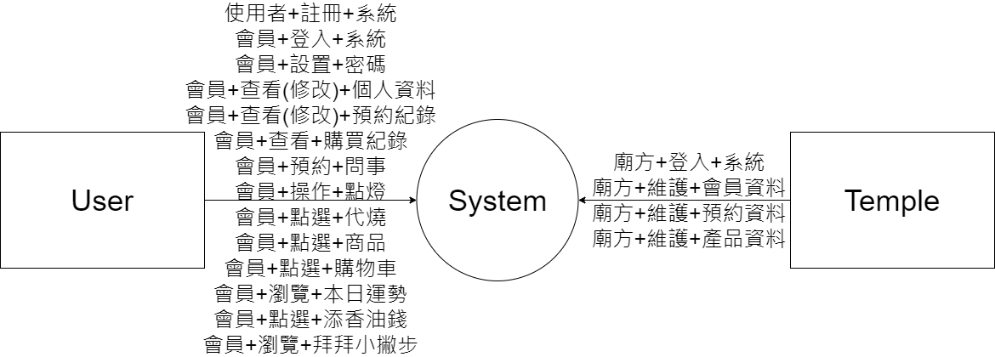
環境圖

Slide 7
事件列
描述性綱目 | 事件條列式
1.使用者透過手機號碼註冊會員 | 使用者+註冊+系統
2.使用者(會員、廟方)登入系統可看到首頁、會員中心以及其他功能頁面的連結。 | 會員+登入+系統 廟方+登入+系統
3.會員忘記密碼時，可以透過電子郵件驗證，重新設定新密碼。 | 會員+設置+密碼
4.會員中心:會員可以查看個人資料、預約紀錄以及購買紀錄，會員可自行修改個人資料。 | 會員+查看(修改)+個人資料 會員+查看(修改)+預約紀錄 會員+查看+購買紀錄
5.廟方維護:會員資料、預約資料和產品資料。 | 廟方+維護+會員資料 廟方+維護+預約資料 廟方+維護+產品資料
6.預約問事:會員在預約問事的頁面上，選擇廟方提供的日期、時間後，完成線上預約。 | 會員+預約+問事

Slide 8
事件列
描述性綱目 | 事件條列式
7.線上點燈:會員在線上點燈的頁面上，依據自身需求，選擇對應的燈種，並線上支付相對應的金額後，完成線上點燈。 | 會員+操作+點燈
8.代燒金紙:會員在代燒金紙的頁面上，選擇金紙數量，並線上支付相對應金額後，完成代燒金紙。 | 會員+點選+代燒
9.祈福商品列表、購物車功能 | 會員+點選+商品 會員+點選 +購物車
10祈福卡:會員在祈福卡頁面上留言 | 會員+留言+祈福卡
11.線上求籤功能:會員在線上求籤頁面上，依照求籤流程進行操作。 | 會員+點選+求籤

Slide 9
會員註冊

Slide 10
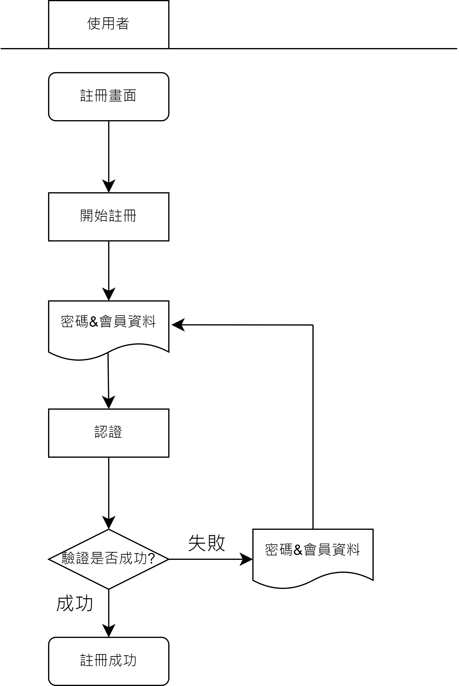
流程圖

Slide 11
處理描述
處理名稱 | 會員註冊
執行程序與規則 | 1.在使用者登入頁面中，點選會員註冊按鈕後，導向到會員註冊頁面，並輸入帳號、密碼、姓名、性別、生日、聯絡電話、電子郵件等個人資料，送出後，等待授權單位認證。
資料輸入/來源 | 使用者資料/使用者
資料輸出/目的地 | 使用者資料/授權單位
限制與備註

Slide 12
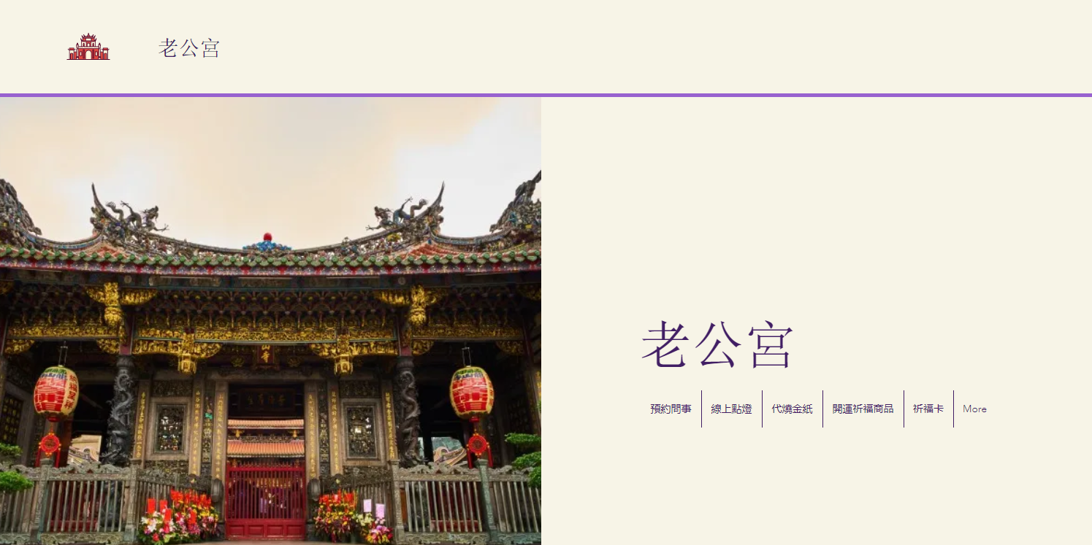
藍圖

Slide 13
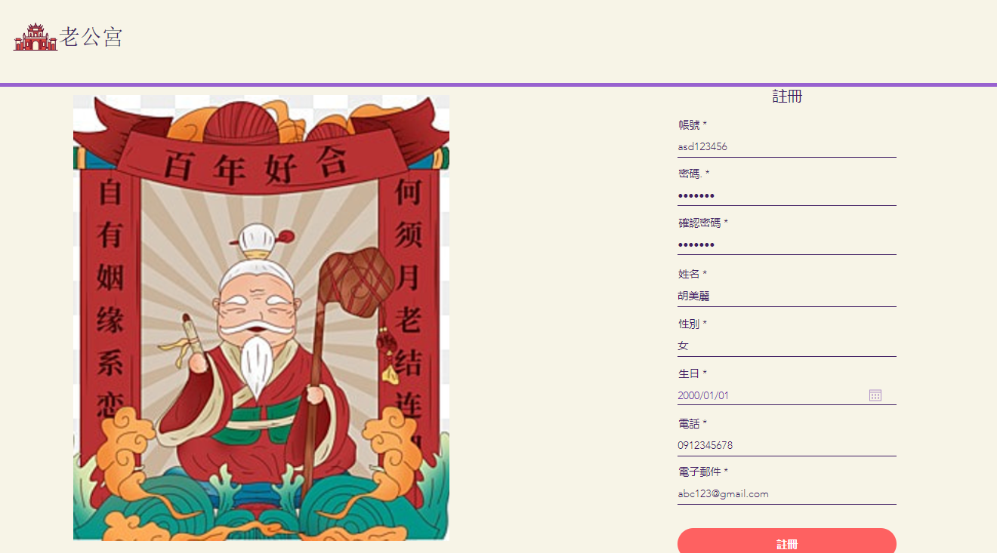
藍圖

Slide 14
資料詞彙
欄位名稱 | 長度/型態 | 鍵 | 規則/格式/範圍/公式 | 範例
姓名 | Char(10) |  |  | 胡美麗
帳號 | Char(20) |  |  | asd123
密碼 | Char(20) |  |  | 1234567
確認密碼 | Char(20) |  | 要跟密碼一樣 | 1234567
電話 | Int(10) |  | 只能有十個數字 | 0912345678
生日 | Date |  | YYYY/MM/DD | 2000/01/01
性別 | Char(1) |  | 男/女 | 女
電子郵件 | varchar(50) |  |  | abc123@gmail.com

Slide 15
會員登入

Slide 16
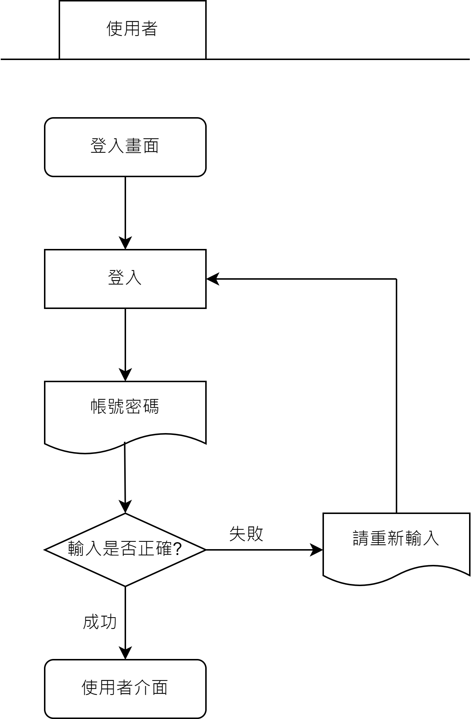
流程圖

Slide 17
處理描述
處理名稱 | 會員登入
執行程序與規則 | 1.使用者登入畫面，輸入正確帳號密碼後，判斷使用者身分，若為會員，則導向至會員使用畫面，若為管理者，則導向至管理者使用畫面。 2.若使用者輸入錯誤密碼時，會導向到使用者登入畫面。
資料輸入/來源 | 帳號密碼/使用者
資料輸出/目的地 | 1.輸入正確帳號密碼/會員使用畫面。 2.輸入正確帳號密碼/管理者使用畫面。 3.輸入錯誤密碼/使用者登入畫面。
限制與備註

Slide 18
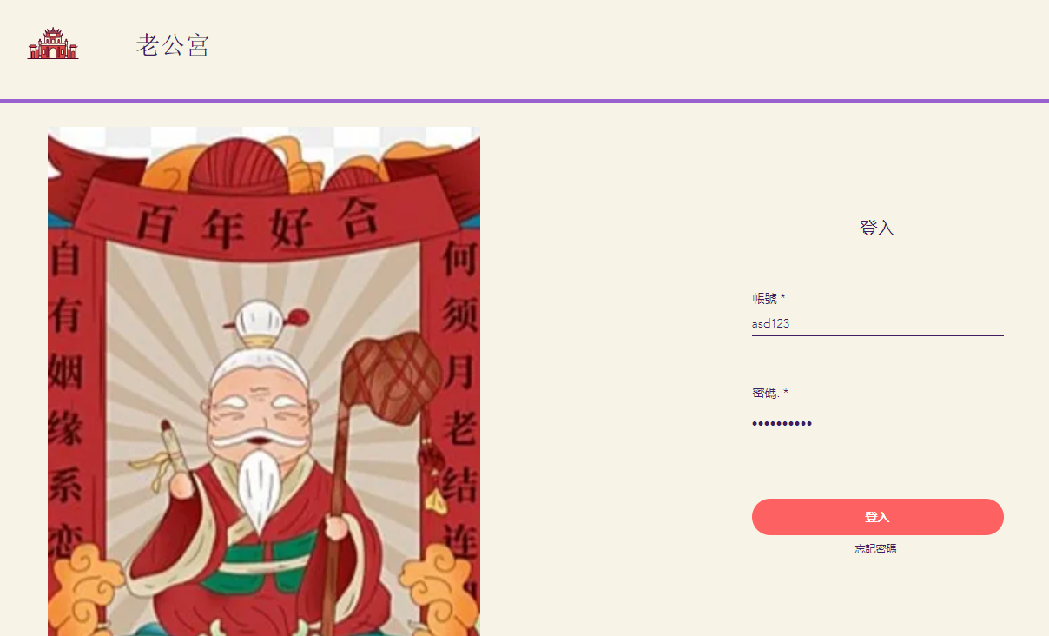
藍圖

Slide 19
資料詞彙
欄位名稱 | 長度/型態 | 鍵 | 規則/格式/範圍/公式 | 範例
帳號 | Char(20) |  |  | asd123
密碼 | Char(20) |  |  | 123123

Slide 20
忘記密碼

Slide 21
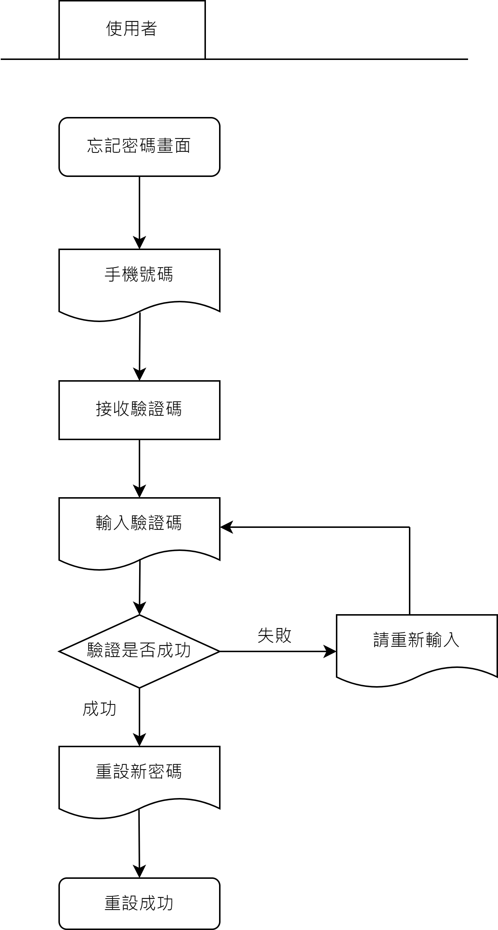
流程圖

Slide 22
處理描述
處理名稱 | 忘記密碼
執行程序與規則 | 1.使用者登入失敗後，點選忘記密碼。 2.輸入會員帳號、手機號碼後，驗證碼傳送至手機，確認為本人，並重新設定新密碼。
資料輸入/來源 | 手機號碼&會員帳號/使用者
資料輸出/目的地 | 密碼/授權單位
限制與備註

Slide 23
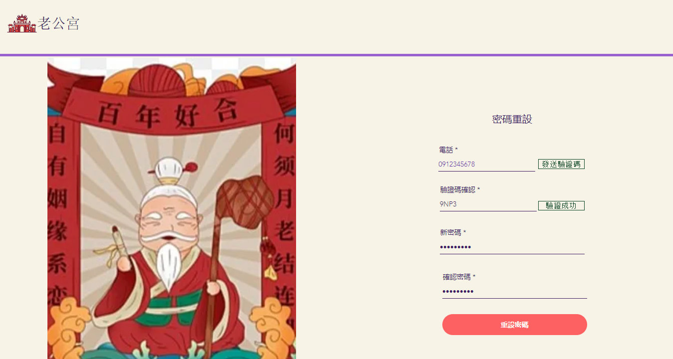
藍圖

Slide 24
資料詞彙
欄位名稱 | 長度/型態 | 鍵 | 規則/格式/範圍/公式 | 範例
電話 | Int(10) |  |  | 0912345678
驗證碼確認 | Char(20) |  |  | 9NP3
新密碼 | Char(20) |  |  | 1234567
確認密碼 | Char(20) |  | 要跟新密碼一樣 | 1234567

Slide 25
會員中心

Slide 26
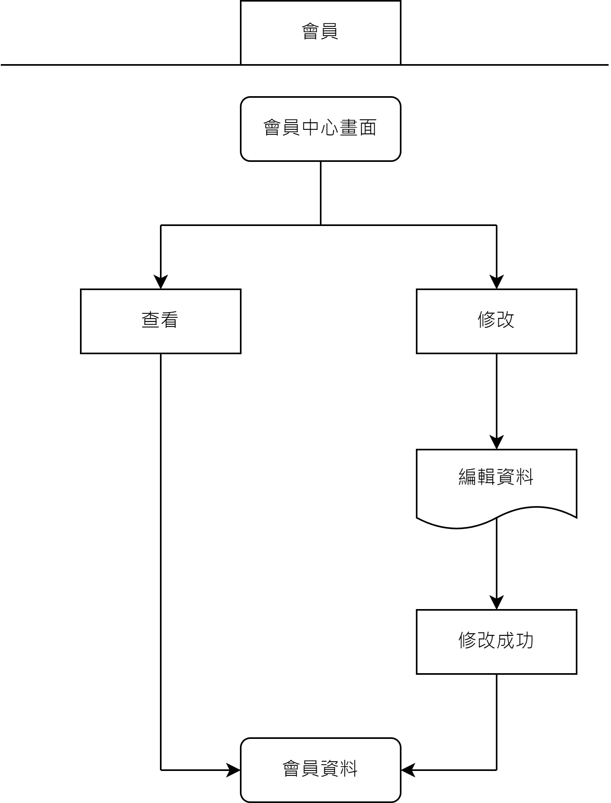
流程圖

Slide 27
處理描述
處理名稱 | 會員中心
執行程序與規則 | 1.若會員要查看或更改個人資料。 2.進入更改會員資料頁面。 3.網頁上編輯會員資料。 4.資料庫修改會員資料。
資料輸入/來源 | 更改的資料/會員
資料輸出/目的地 | 更新後會員的資料/會員畫面
限制與備註

Slide 28
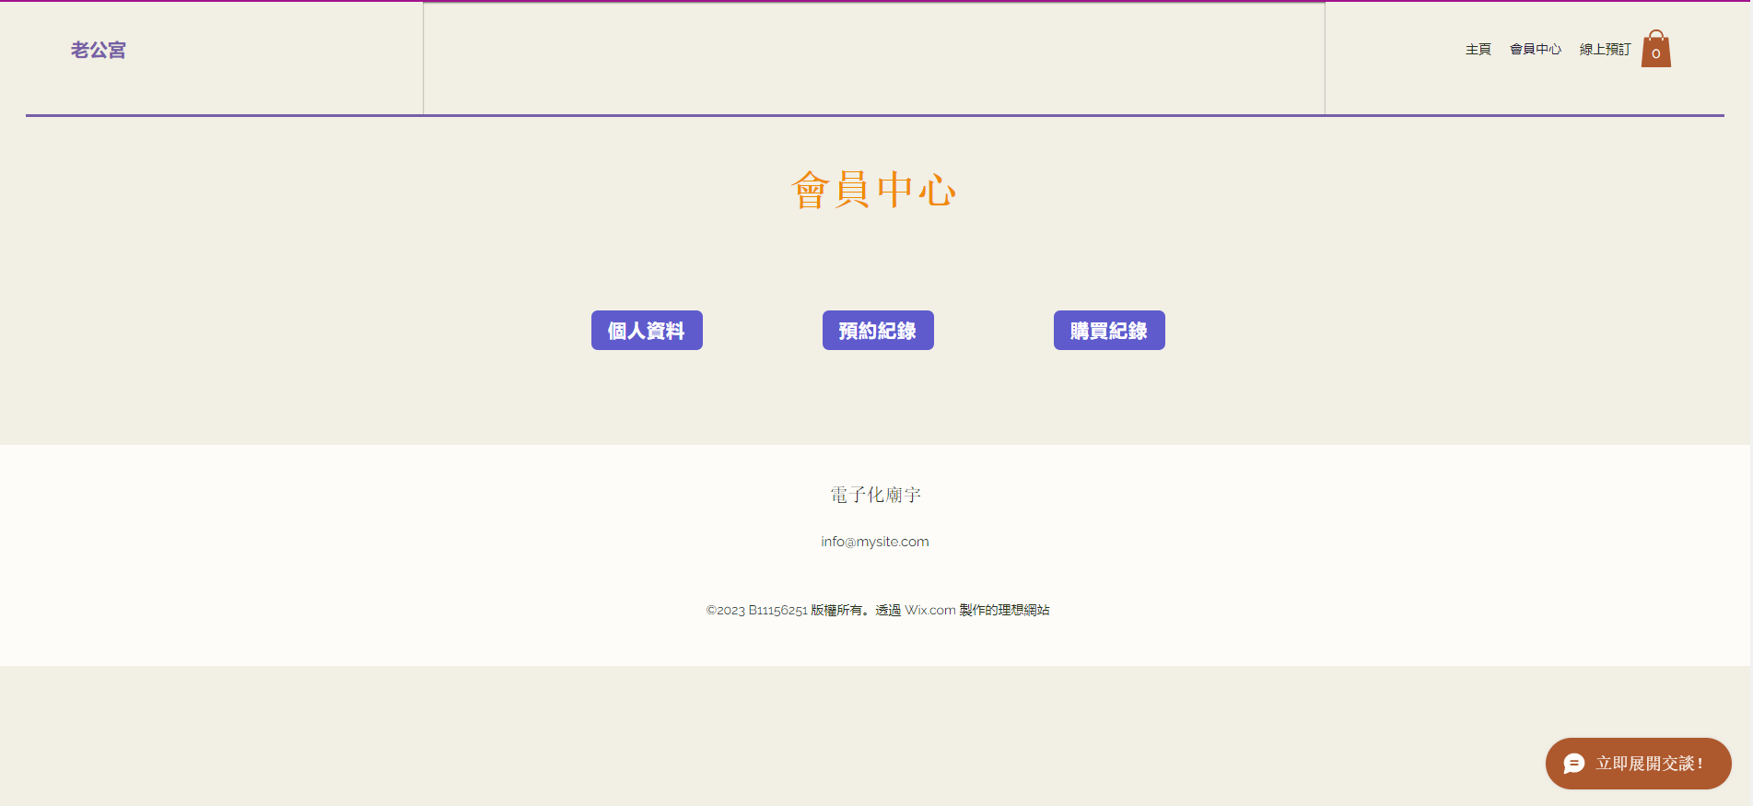
藍圖

Slide 29
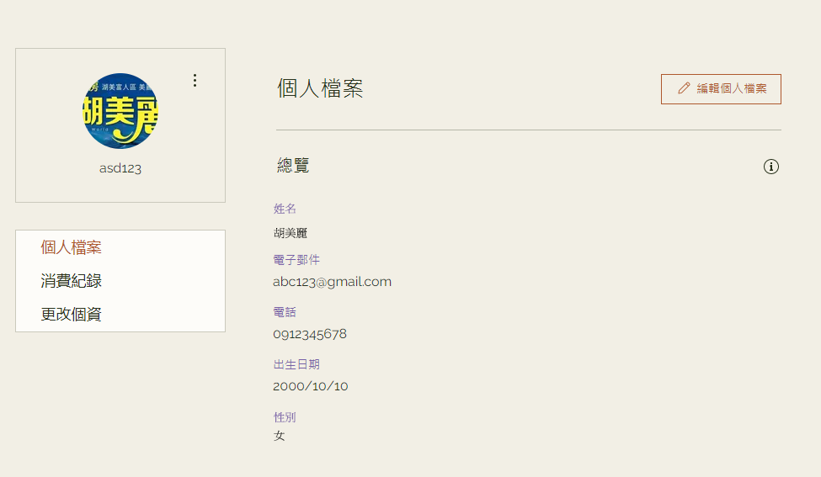
藍圖

Slide 30
資料詞彙
欄位名稱 | 長度/型態 | 鍵 | 規則/格式/範圍/公式 | 範例
姓名 | Char(10) |  |  | 胡美麗
帳號 | Char(20) |  |  | asd123
電話 | Int(10) |  | 只能有十個數字 | 0912345678
電子郵件 | varchar(50) |  |  | abc123@gmail.com
生日 | Date |  | YYYY/MM/DD | 2000/10/10
性別 | Char(1) |  | 男/女 | 女

Slide 31
功能操作介面

Slide 32
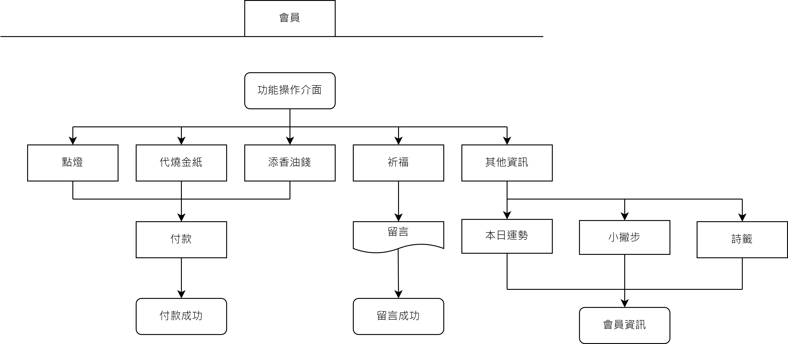
流程圖

Slide 33
處理描述
處理名稱 | 功能操作介面
執行程序與規則 | 1.會員點選想使用的功能(點燈/代燒金紙/添香油錢/祈福/其他資訊)。 2.進入該功能的操作介面。 3.會員使用該功能。
資料輸入/來源 | 會員選擇的操作功能/會員
資料輸出/目的地 | 操作成功、祈福卡留言、本日運勢、小撇步、詩籤/會員畫面
限制與備註

Slide 34
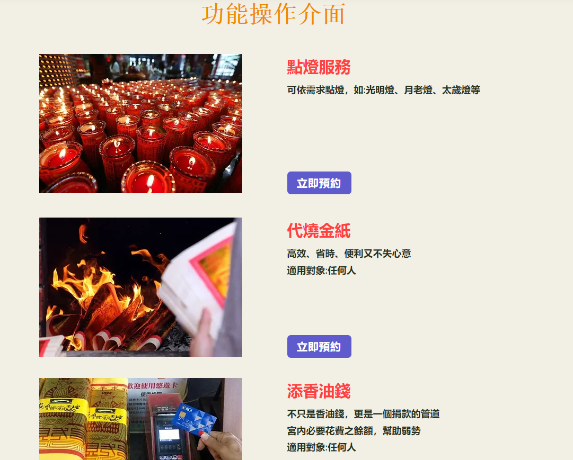
藍圖

Slide 35
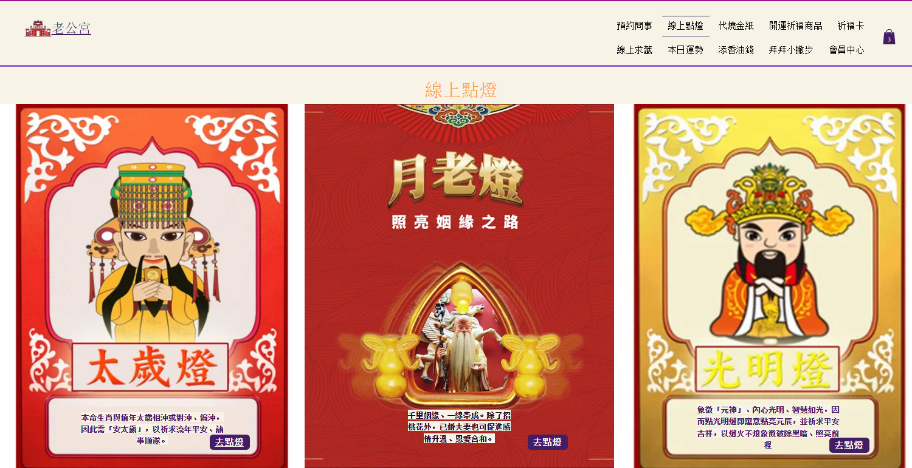
藍圖

Slide 36
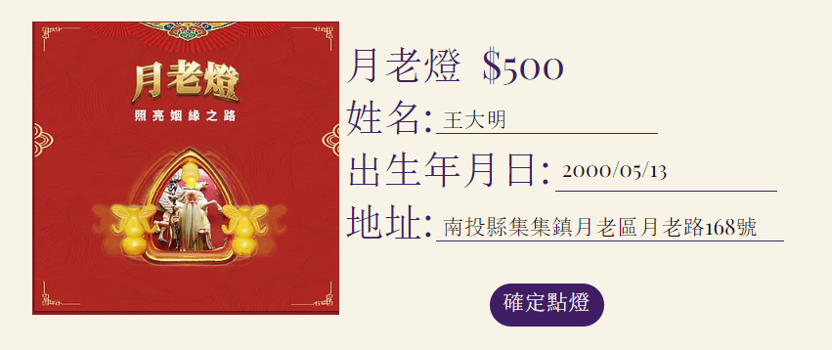
藍圖

Slide 37
資料詞彙
欄位名稱 | 長度/型態 | 鍵 | 規則/格式/範圍/公式 | 範例
燈名及價錢 | varchar(20) |  |  | 月老燈$500
姓名 | varchar(20) |  |  | 王大明
出生年月日 | Date |  | YYYY/MM/DD | 2000/05/13
地址 | varchar(30) |  |  | 南投縣集集鎮月老區月老路168號

Slide 38
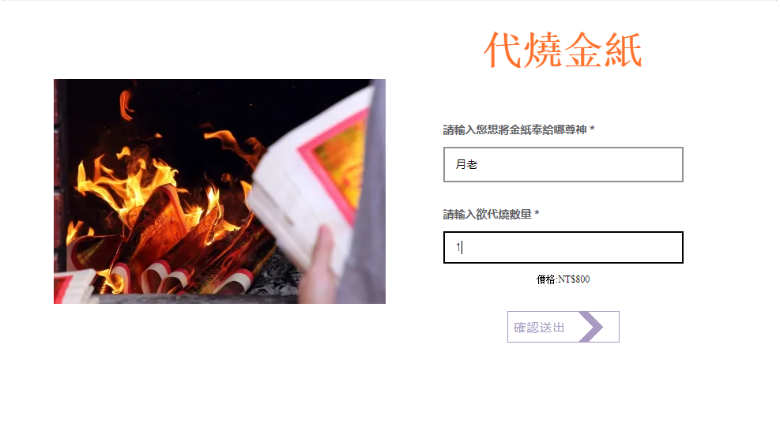
藍圖

Slide 39
資料詞彙
欄位名稱 | 長度/型態 | 鍵 | 規則/格式/範圍/公式 | 範例
神明 | Int(10) |  |  | 月老
份數 | Int(10) |  |  | 1
價格 | Int(10) |  |  | 800

Slide 40
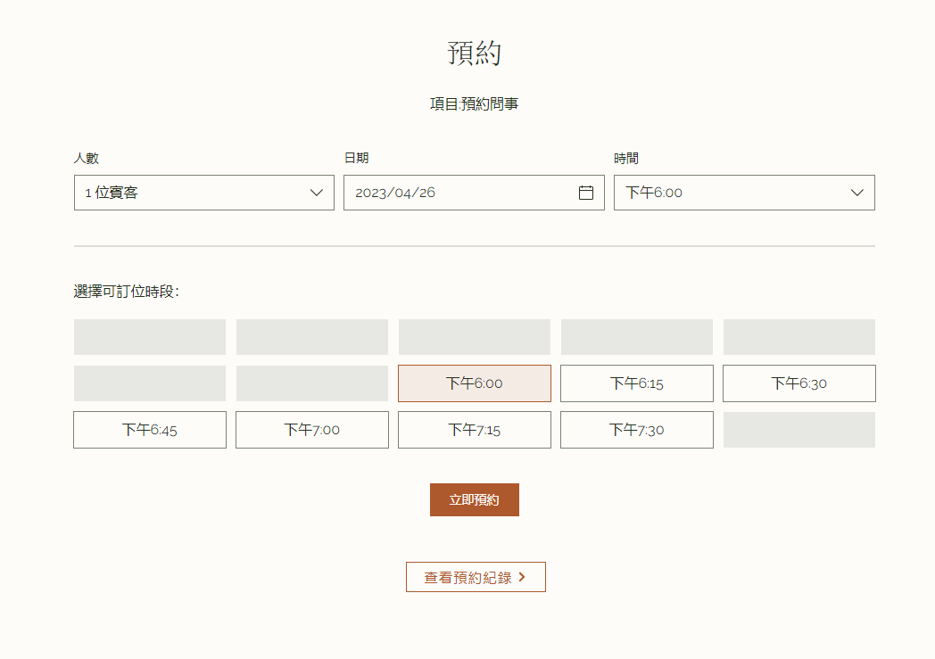
藍圖

Slide 41
資料詞彙
欄位名稱 | 長度/型態 | 鍵 | 規則/格式/範圍/公式 | 範例
人數 | char(10) |  |  | 1位賓客
日期 | Date |  | YYYY/MM/DD | 2023/04/26
時間 | char(10) |  |  | 下午6:00

Slide 42
會員預約

Slide 43
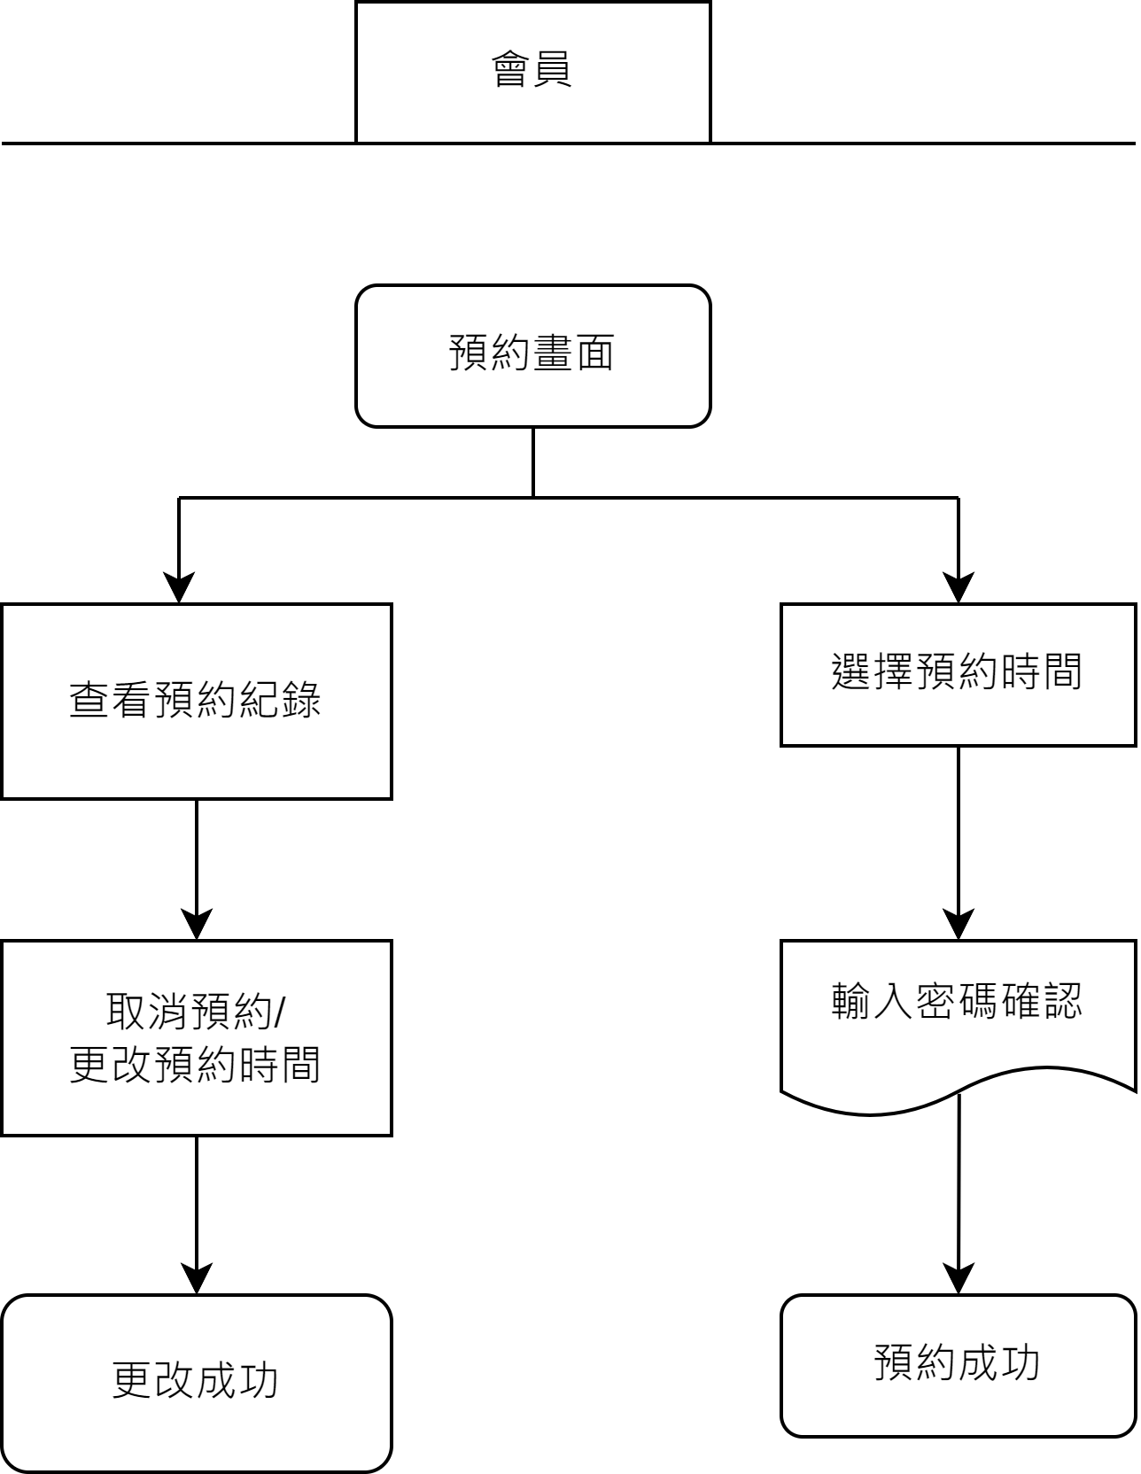
流程圖

Slide 44
處理描述
處理名稱 | 會員預約
執行程序與規則 | 1.會員點選預約，進入預約畫面。 2.選擇想預約的時間然後送出選單。 3.查看預約紀錄。 4.更改或取消預約。
資料輸入/來源 | 預約相關資料/會員
資料輸出/目的地 | 預約相關資料/管理員、會員畫面
限制與備註

Slide 45
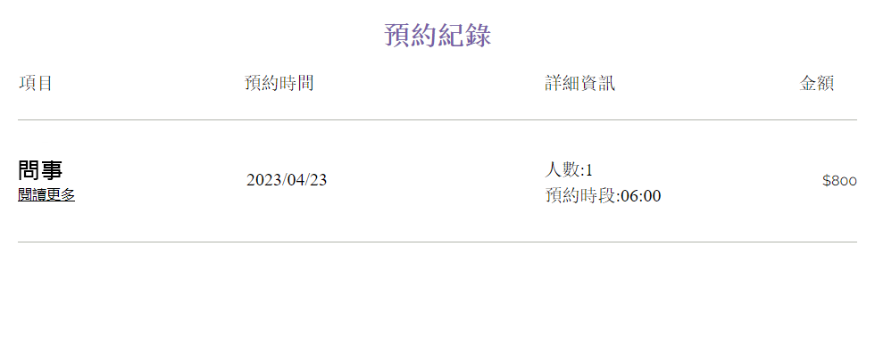
藍圖

Slide 46
資料詞彙
欄位名稱 | 長度/型態 | 鍵 | 規則/格式/範圍/公式 | 範例
項目 | varchar(10) |  |  | 問事
預約時間 | Date |  |  | 2023/04/23
人數 | Int(10) |  |  | 1
預約時段 | Time |  |  | 06:00
金額 | Int(10) |  |  | 800

Slide 47
商品購買

Slide 48
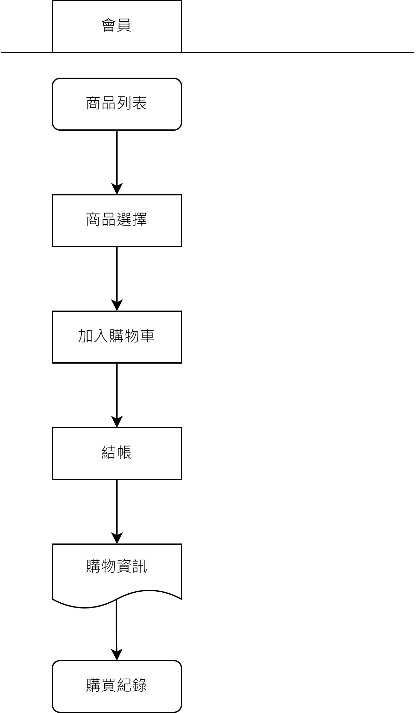
流程圖

Slide 49
處理描述
處理名稱 | 商品購買
執行程序與規則 | 1.會員點選商品，加入購物車 2.按下購買，完成購物流程
資料輸入/來源 | 購物資料/會員
資料輸出/目的地 | 購物資料/管理員、會員畫面
限制與備註

Slide 50
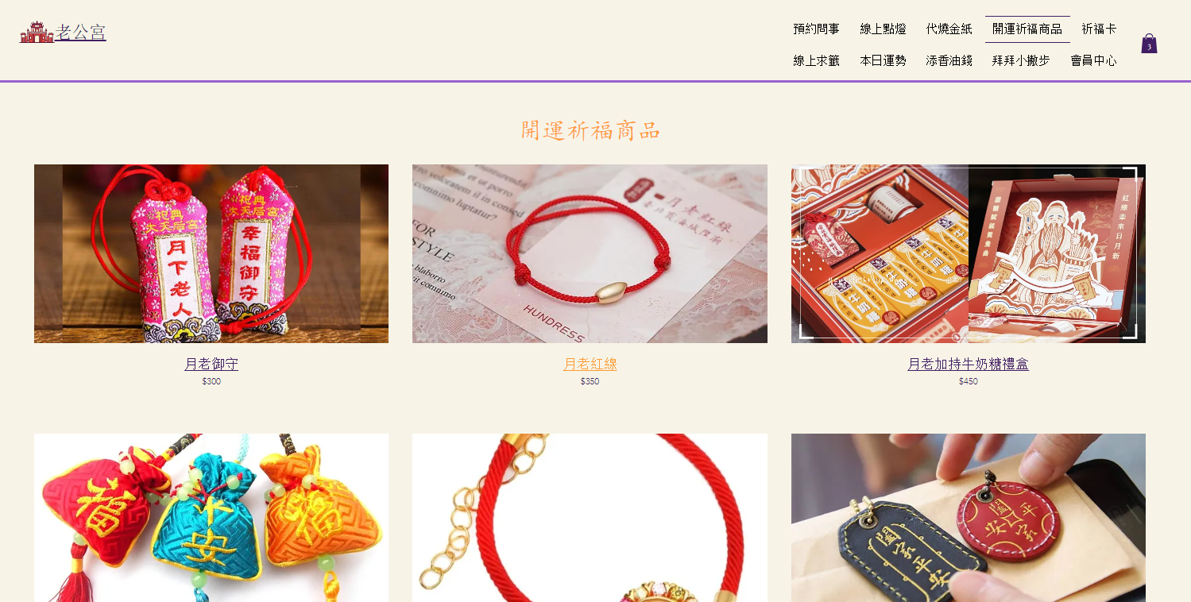
藍圖

Slide 51
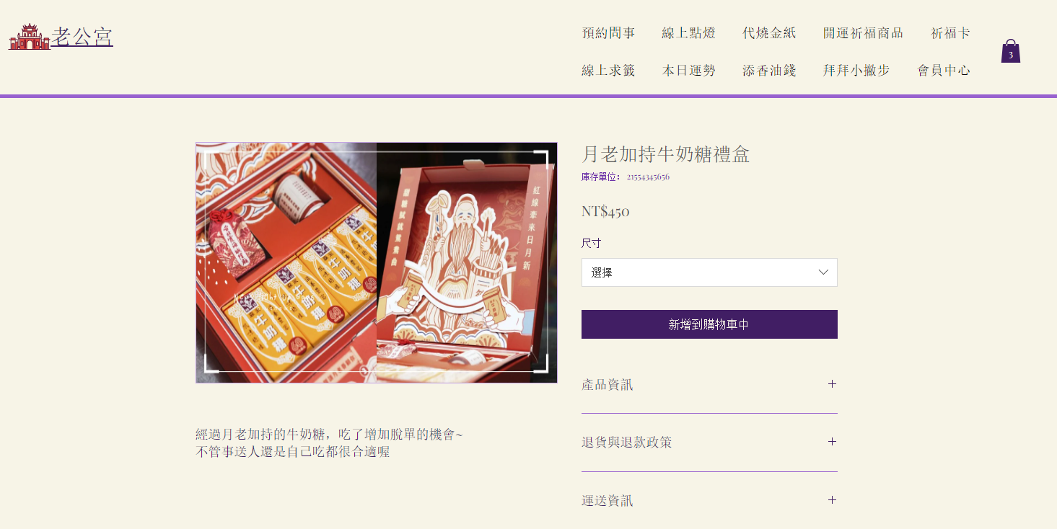
藍圖

Slide 52
資料詞彙
欄位名稱 | 長度/型態 | 鍵 | 規則/格式/範圍/公式 | 範例
商品名稱 | varchar(20) |  |  | 月老御守
商品價格 | Char(10) |  |  | 300
商品編號 | Char(10) |  |  | 001
庫存單位 | Int(10) |  |  | 1000
產品說明 | varchar(100) |  |  | 經過月老加持的牛奶糖，吃了增加脫單的機會~ 不管是送人還是自己吃都很合適喔
產品資訊 | varchar(100) |  |  | 森永牛奶糖4盒

Slide 53
資料詞彙
欄位名稱 | 長度/型態 | 鍵 | 規則/格式/範圍/公式 | 範例
退貨與退款 政策 | varchar(100) |  |  | 這是退貨與退款政策，適合向客戶解釋如何處理不滿意的產品。撰寫政策時，請盡量開門見山，以便建立互信，讓顧客有信心購買您的產品。
運送資訊 | varchar(100) |  |  | 這是個運送政策，適合加入與運送方法、包裝和費用相關的資訊。撰寫政策時，請盡量開門見山，以便建立互信，讓顧客有信心購買您的產品。

Slide 54
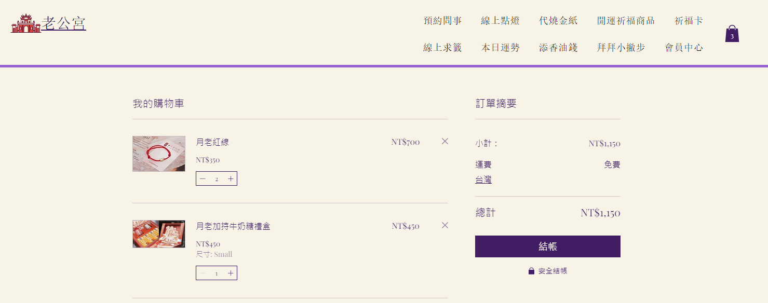
藍圖

Slide 55
資料詞彙
欄位名稱 | 長度/型態 | 鍵 | 規則/格式/範圍/公式 | 範例
商品名稱 | Char(30) |  |  | 月老紅線
商品價格 | Char(10) |  |  | 350
商品數量 | Int(10) |  | 購買每個產品的數量 | 2
金額 | Int(10) |  | 購物車中總計金額 | 700
運費 | Int(10) |  |  | 0
地址 | Char(50) |  |  | 7-11屏科大店

Slide 56
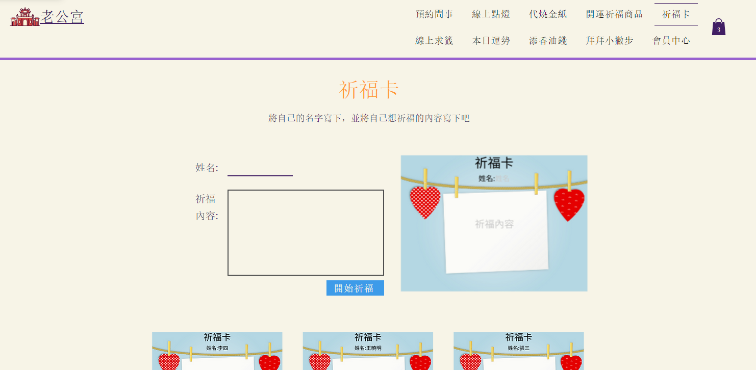
藍圖

Slide 57
資料詞彙
欄位名稱 | 長度/型態 | 鍵 | 規則/格式/範圍/公式 | 範例
姓名 | Char(30) |  |  | 張三
祈福內容 | varchar(200) |  |  | 希望期末歐趴~~

Slide 58
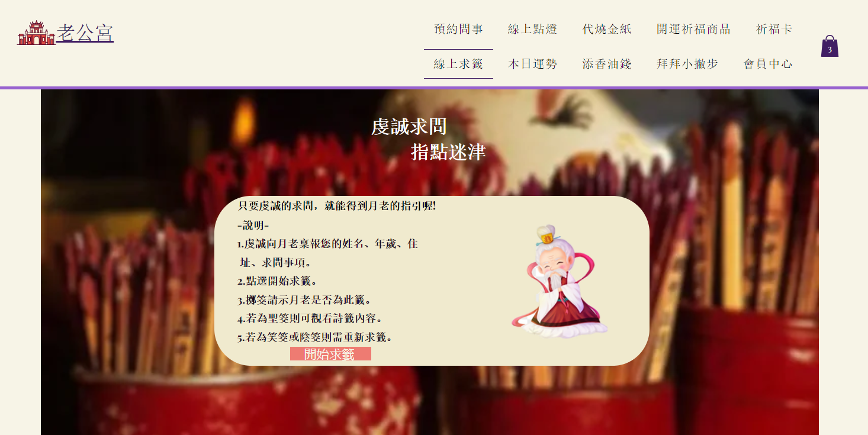
藍圖

Slide 59
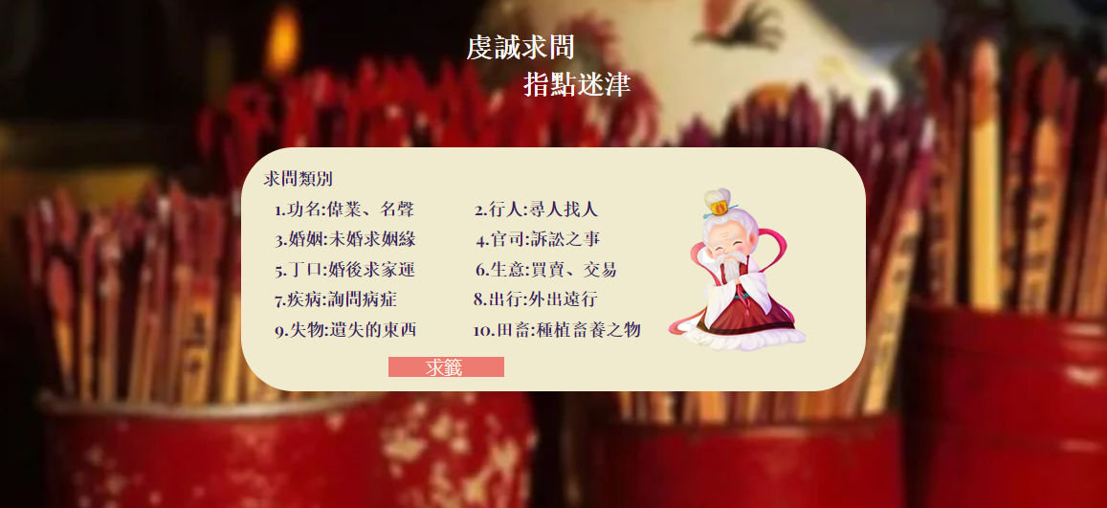
藍圖

Slide 60
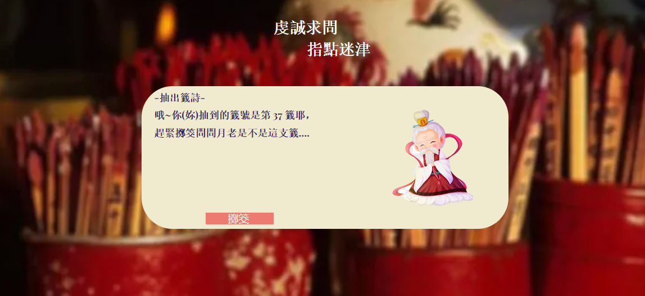
藍圖

Slide 61
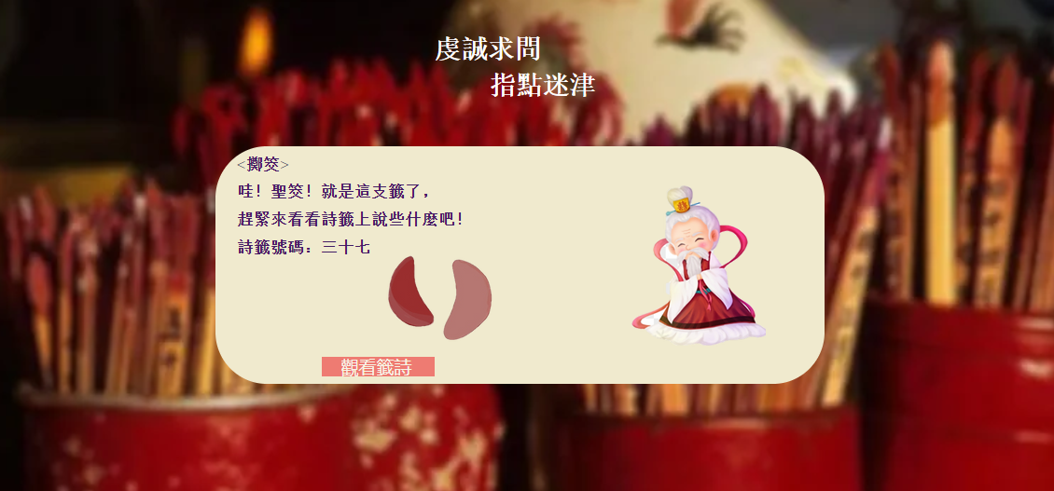
藍圖

Slide 62
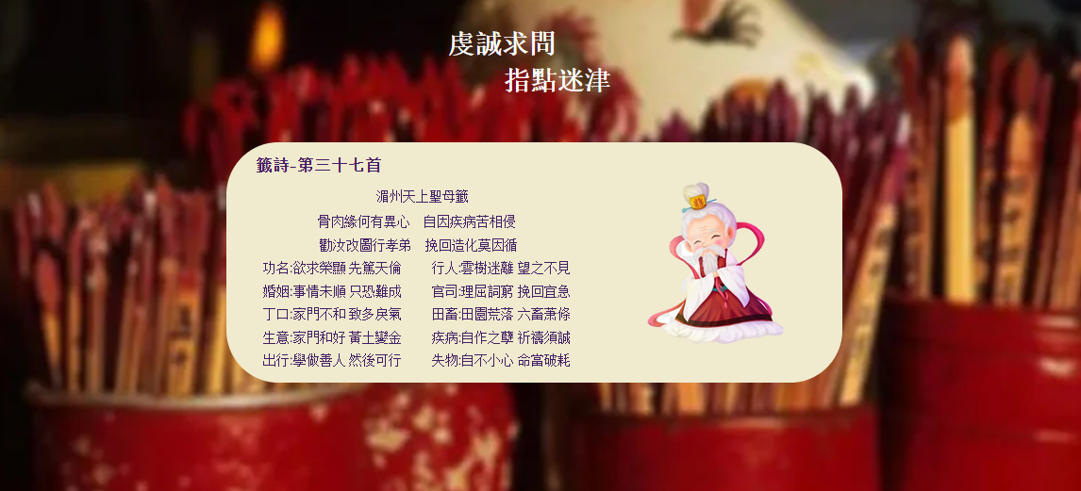
藍圖

Slide 63
資料詞彙
欄位名稱 | 長度/型態 | 鍵 | 規則/格式/範圍/公式 | 範例
籤詩首 | Char(30) |  |  | 第37首
筊杯 | Char(20) |  |  | 聖筊
籤詩內容 | varchar(300)
湄州天上聖母籤
骨肉緣何有異心 自因疾病苦相侵
勸汝改圖行孝弟 挽回造化莫因循
功名:欲求榮顯 先篤天倫 行人:雲樹迷離 望之不見
婚姻:事情未順 只恐難成 官司:理屈詞窮 挽回宜急
丁口:家門不和 致多戾氣 田畜:田園荒落 六畜萧條
生意:家門和好 黃土變金 疾病:自作之孽 祈禱須誠
出行:學做善人 然後可行 失物:自不小心 命當破耗

Slide 64
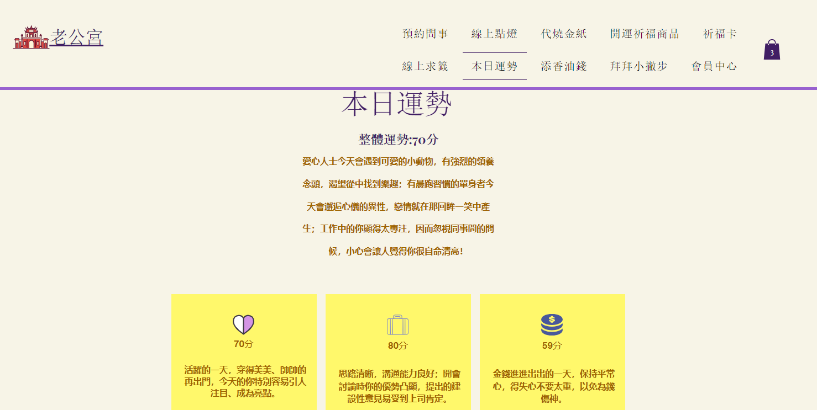
藍圖

Slide 65
資料詞彙
欄位名稱 | 長度/型態 | 鍵 | 規則/格式/範圍/公式 | 範例
整體運勢 | Int(10) |  |  | 70
整體運勢說明 | varchar(200) |  |  | 愛心人士今天會遇到可愛的小動物，有強烈的領養念頭，渴望從中找到樂趣；有晨跑習慣的單身者今天會邂逅心儀的異性，戀情就在那回眸一笑中產生；工作中的你顯得太專注，因而忽視同事間的問候，小心會讓人覺得你很自命清高！
愛情運勢 | Int(10) |  |  | 70

Slide 66
資料詞彙
欄位名稱 | 長度/型態 | 鍵 | 規則/格式/範圍/公式 | 範例
愛情運勢說明 | varchar(200) |  |  | 活躍的一天，穿得美美、帥帥的再出門，今天的你特別容易引人注目、成為亮點。
事業運勢 | Int(10) |  |  | 80
事業運勢說明 | varchar(200) |  |  | 思路清晰，溝通能力良好；開會討論時你的優勢凸顯，提出的建設性意見易受到上司肯定。
財運指數 | Int(10) |  |  | 59
財運運勢說明 | varchar(200) |  |  | 金錢進進出出的一天，保持平常心，得失心不要太重，以免為錢傷神。

Slide 67
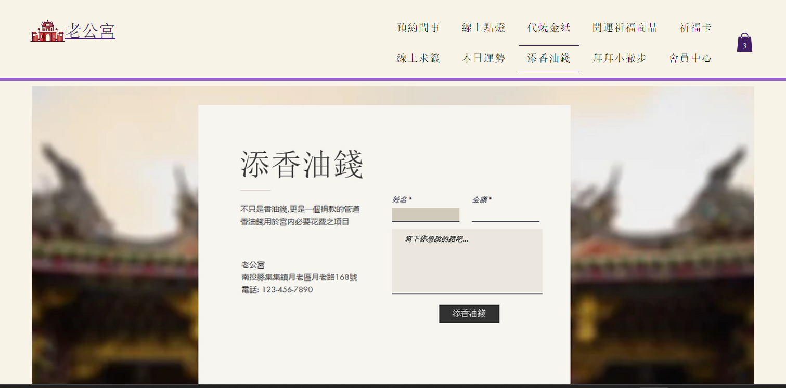
藍圖

Slide 68
資料詞彙
欄位名稱 | 長度/型態 | 鍵 | 規則/格式/範圍/公式 | 範例
姓名 | Char(10) |  |  | 胡美麗
金額 | Int(10) |  |  | 1000
想說的話 | varchar(100) |  |  | 希望身體健康，事事順利

Slide 69
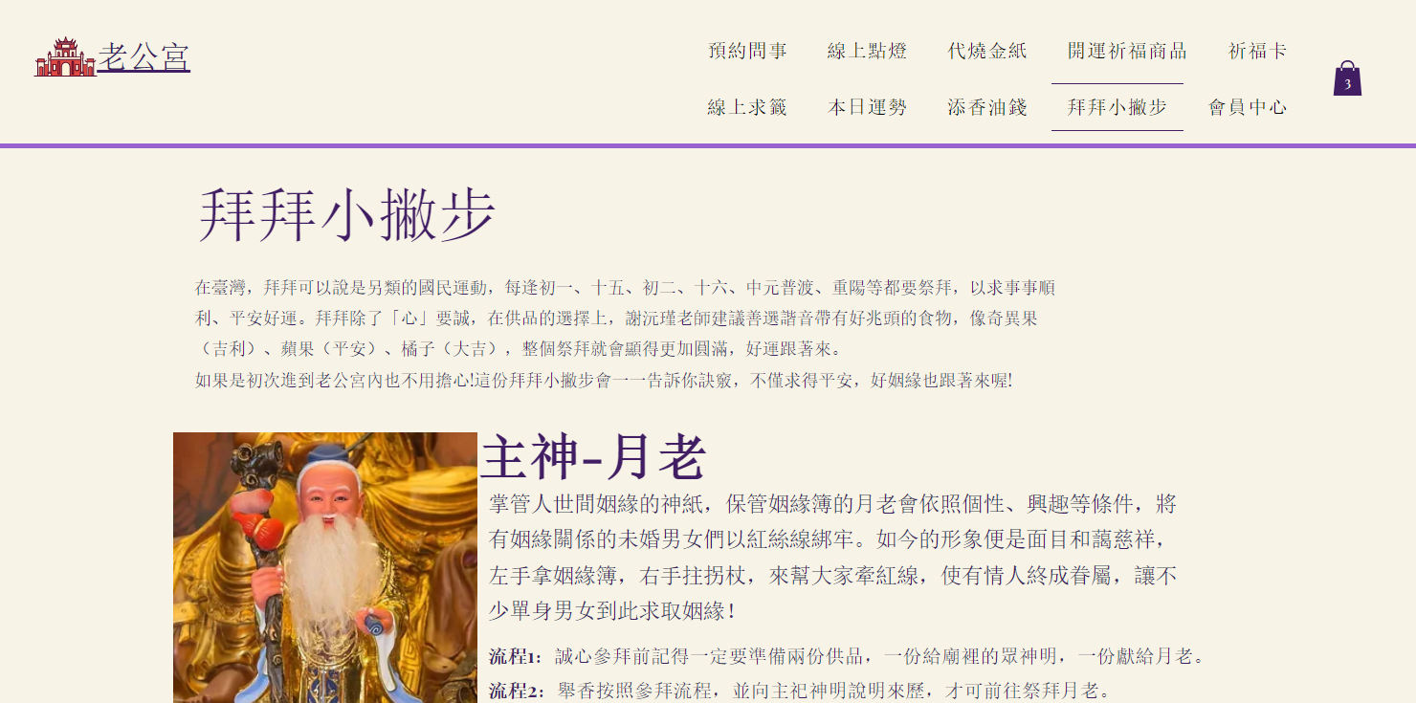
藍圖

Slide 70
資料詞彙
欄位名稱 | 長度/型態 | 鍵 | 規則/格式/範圍/公式 | 範例
神明 | Char(30) |  |  | 月老
說明 | varchar(500)
掌管人世間姻緣的神紙，保管姻緣簿的月老會依照個性、興趣等條件，將有姻緣關係的未婚男女們以紅絲線綁牢。如今的形象便是面目和藹慈祥，左手拿姻緣簿，右手拄拐杖，來幫大家牽紅線，使有情人終成眷屬，讓不少單身男女到此求取姻緣！
流程1：誠心參拜前記得一定要準備兩份供品，一份給廟裡的眾神明，一份獻給月老。
流程2：舉香按照參拜流程，並向主祀神明說明來歷，才可前往祭拜月老。
流程3：參拜月老時，需讓月老看清你的臉，並清楚交代自己的姓名與生辰八字，接著就是詳述求偶的條件，若是已有對象則要說出對方的姓名與生日等。
流程4：擲杯待月老允諾方可取得紅線，並將紅線順時針繞過3圈天公爐，並且隨師攜帶、妥善保管。

Slide 71
廟方維護

Slide 72
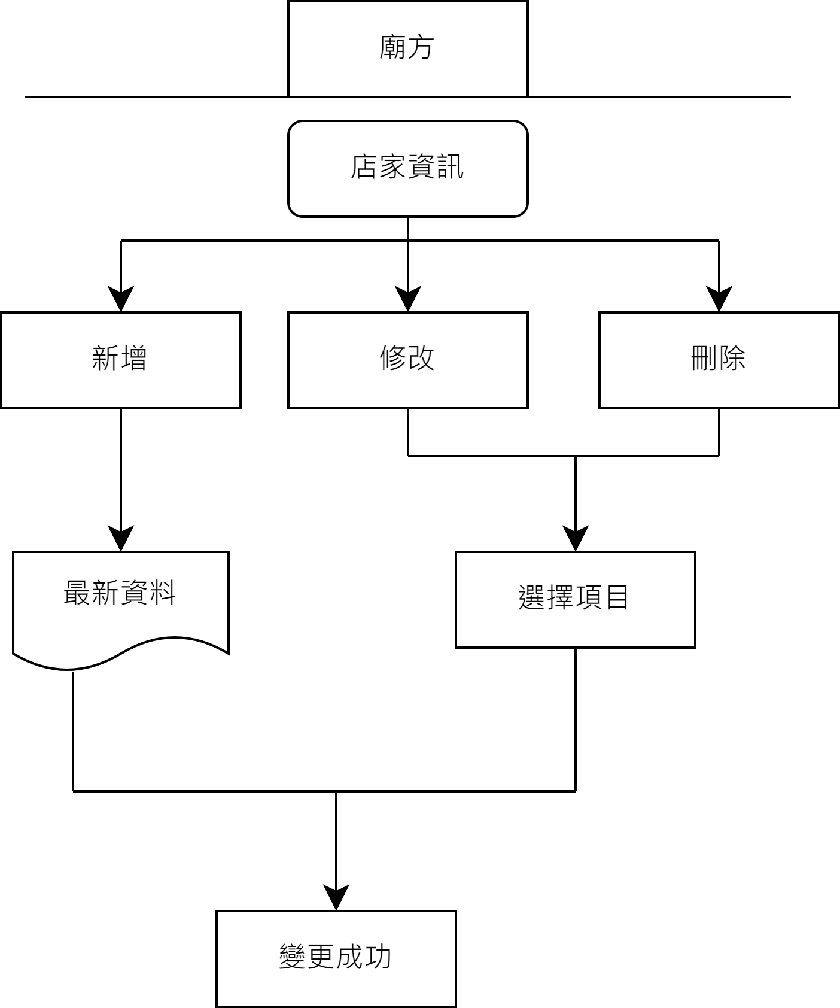
流程圖

Slide 73
處理描述
處理名稱 | 廟方維護
執行程序與規則 | 1.若管理員要維護資料 2.進入管理相關資料(廟宇資訊/預約時間/產品/會員/其他資訊)的頁面 3.從網頁上維護會員資料 4.維護後的資訊將會更新到會員、管理員畫面。
資料輸入/來源 | 維護前的資料/管理員
資料輸出/目的地 | 維護後的資料/管理員、會員畫面
限制與備註

Slide 74
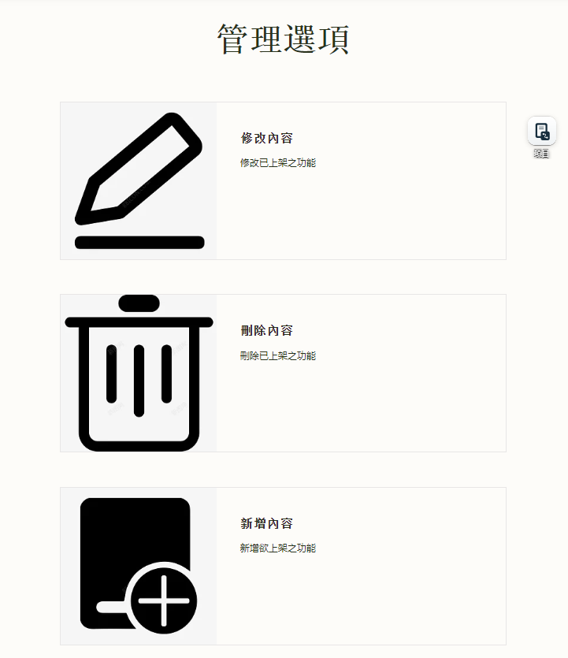
藍圖

Slide 75
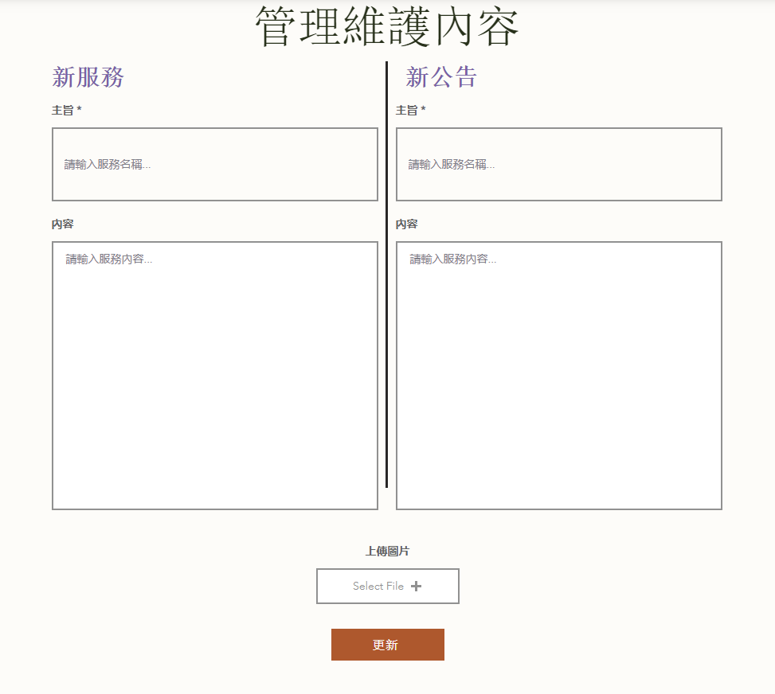
藍圖

Slide 76
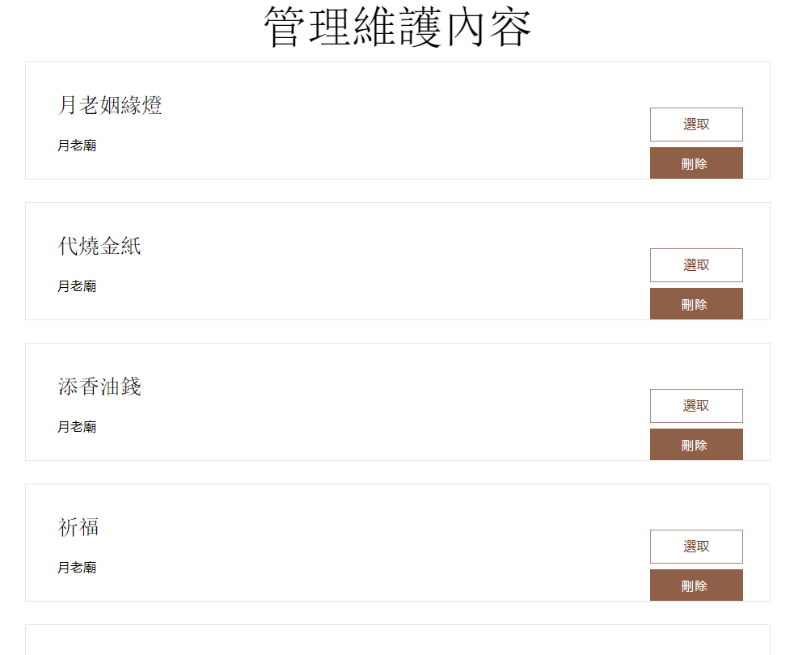
藍圖

Slide 77
資料詞彙
欄位名稱 | 長度/型態 | 鍵 | 規則/格式/範圍/公式 | 範例
新服務-主旨 | varchar(60) |  |  | 問事服務
新公告-主旨 | varchar(60) |  |  | 開運商品出貨通知
新服務-內容 | varchar(500) |  |  | 問事服務改為每週一、三、五:晚上6點至9點 每時段可有3人預約
新公告-內容 | varchar(500) |  |  | 截至04/23錢購買之開運商品皆已出貨~請記得取貨!
圖片 | image |  | 服務或公告內容相關之圖片

Slide 78
THE END

